Slide 1

КОНКУРС
ПРОФЕССИОНАЛЬНОГО ПЕДАГОГИЧЕСКОГО МАСТЕРСТВА
«ПЕДАГОГ-ПСИХОЛОГ ГОДА - 2022»

Slide 2
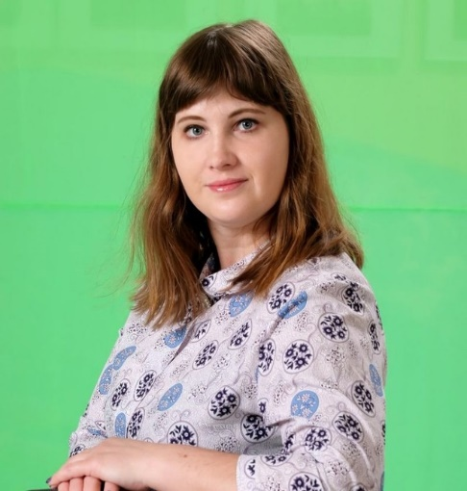
Буровая алена борисовна
ДАТА РОЖДЕНИЯ МЕСТО РОЖДЕНИЯ ОБРАЗОВАНИЕ МЕСТО РАБОТЫ ДОЛЖНОСТЬ ПЕДАГОГИЧЕСКИЙ СТАЖ КВАЛИФИКАЦИОННАЯ КАТЕГОРИЯ ПЕДАГОГИЧЕСКОЕ КРЕДО ХОББИ | 26.06.1991 год г. Сургут ГОУ ВПО ХМАО-Югры «Сургутский государственный педагогический университет», 2015 год МБОУ СОШ №26 Педагог – психолог 3 года Нет «Помогать людям!» Путешествия
Алена Борисовна работает с обучающимися в начальном звене в должности педагога – психолога более 3 лет. Алена Борисовна - грамотный, инициативный, неравнодушный к своему делу педагог. Хорошие знания психологических особенностей детей помогают педагогу найти подход к каждому ученику. На своих занятиях и консультациях она создает эмоционально-положительную атмосферу, используя различные методы и приемы работы.
Отличительной чертой Алены Борисовны является открытость новому, постоянная потребность обучаться и совершенствоваться. При этом Алена Борисовна имеет активную жизненную позицию, инициативна, не боится ставить сложные задачи и успешно решает их.
Алена Борисовна сочетает в себе умение выстроить диалог с любым человеком, проявлять эмпатию и чуткость, при этом четко выстроить профессиональный маршрут психологического сопровождения.
Основной целью работы педагога - психолога с детьми младшего школьного возраста Алена Борисовна находит в том, чтобы: увидеть трудности в адаптации; проблемы поведения; трудности в освоении школьной программы и другие сложности на начальном этапе. Если упустить время, особенно в 1 классе, то скорректировать ребенка будет очень сложно в старшем возрасте. Лишь триединство «Психолог – Родитель – Классный руководитель» помогут ребенку получить правильную коррекцию и помощь, какой бы сложной проблема у него она не была.

Slide 3
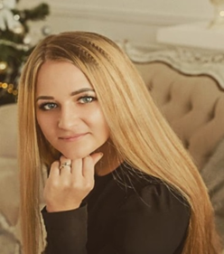
ГРИВЕННАЯ НАДЕЖДА ПЕТРОВНА
ДАТА РОЖДЕНИЯ МЕСТО РОЖДЕНИЯ ОБРАЗОВАНИЕ МЕСТО РАБОТЫ ДОЛЖНОСТЬ ПЕДАГОГИЧЕСКИЙ СТАЖ КВАЛИФИКАЦИОННАЯ КАТЕГОРИЯ ПЕДАГОГИЧЕСКОЕ КРЕДО ХОББИ | 22.06.1991 Пос. Солнечный, Сургутского района Сургутский государственный педагогический университет МБОУ СШ № 9 Педагог-психолог 3 года первая Для воспитания ребёнка требуется более проникновенное мышление и более глубокая мудрость, чем для управления государством (Ж.Ж. Руссо) Чтение, йога, природа
Гривенная Надежда Петровна работает педагогом-психологом в МБОУ СШ № 9, где зарекомендовала себя как ответственного, компетентного и творчески направленного специалиста.
Обучающиеся под руководством Надежды Петровны неоднократно принимали участие, становились призерами и победителями в конкурсах, акциях различного уровня, таких как: конкурс «Знатоков психологии для обучающихся 9-11 классов общеобразовательных учреждений, онлайн-акции «Марафон без границ», в номинации «Эссе «Мой взгляд, мои мысли»», «онлайн-олимпиаде по психологии для школьников «Юные психологи».
Имеет благодарственные письма от «Школьной лиги РОСНАНО» за поддержку каникулярной школы и помощь в проведении общественно-значимых мероприятий. От «Центра адаптивного спорта» ХМАО-Югры за проведение лекции на тему: «Методики психомоторного развития детей-инвалидов». От администрации МБОУ СШ № 9 за личный вклад в развитие профсоюзного движения и помощь в проведении общественно-значимых мероприятий. За высокий профессионализм, творческий подход к организации внеурочной деятельности. От родителей МБОУ СШ № 9 за индивидуальный подход и чуткое отношение к личности детей.

Slide 4
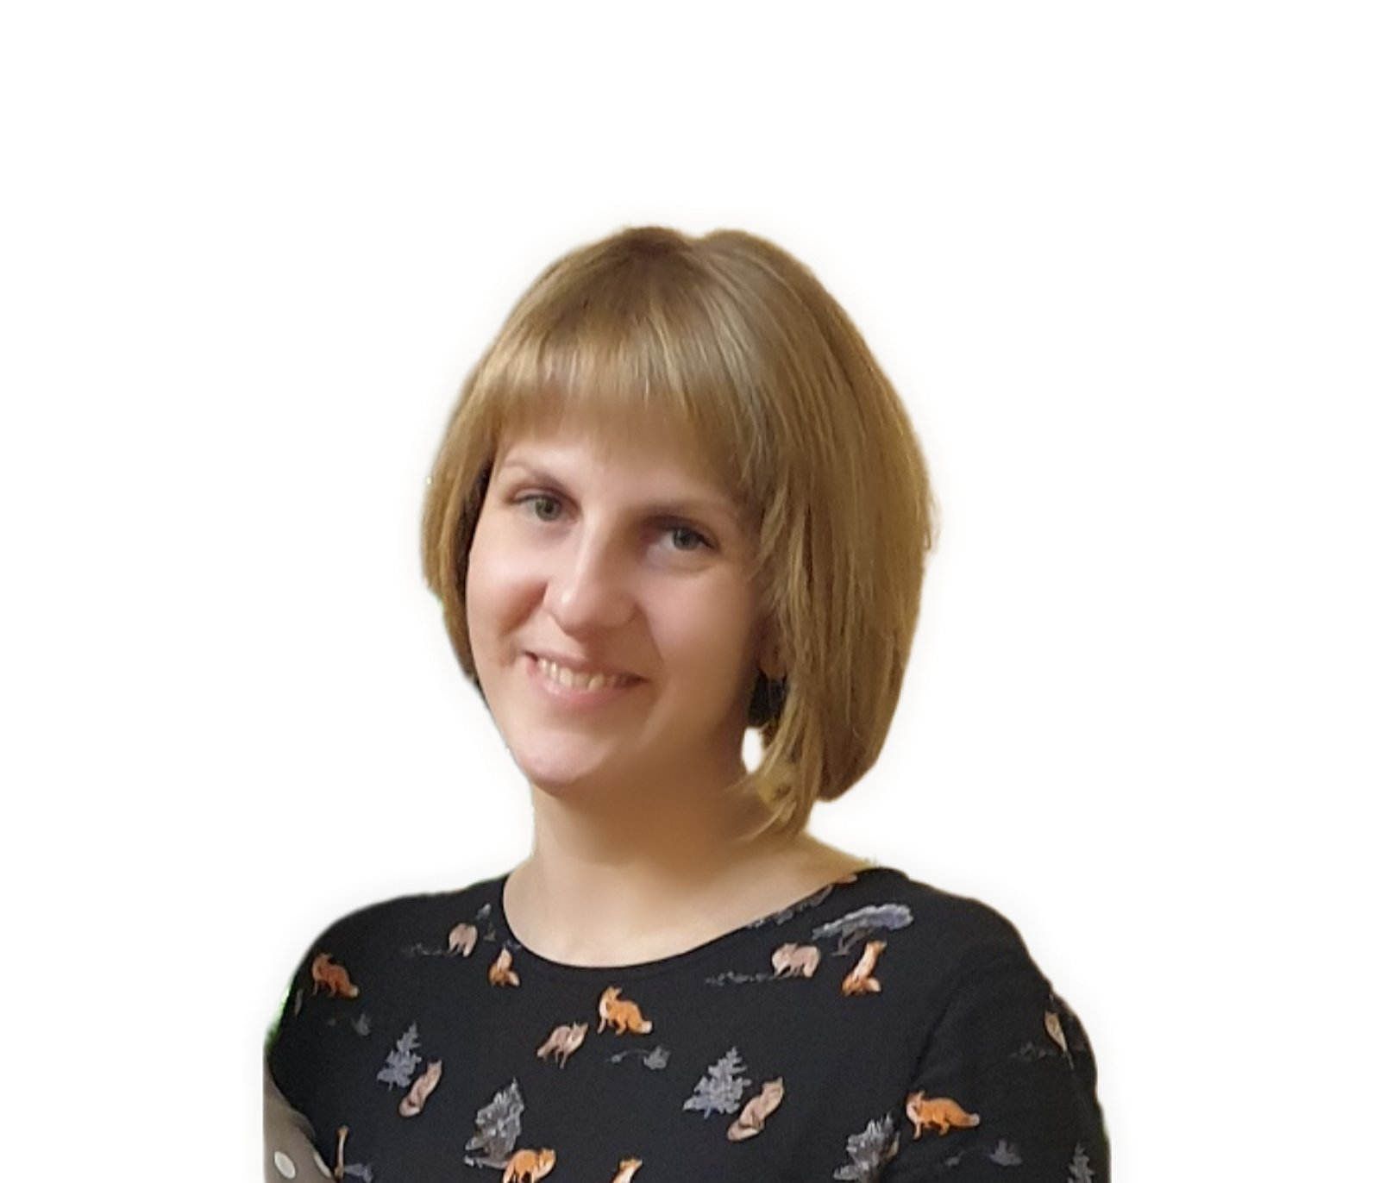
Дружук анастасия анатольевна
ДАТА РОЖДЕНИЯ МЕСТО РОЖДЕНИЯ ОБРАЗОВАНИЕ МЕСТО РАБОТЫ ДОЛЖНОСТЬ ПЕДАГОГИЧЕСКИЙ СТАЖ ПЕДАГОГИЧЕСКОЕ КРЕДО ХОББИ | 27.12.1985 г. Сургут Тюменской области Сургутский государственный педагогический университет МБДОУ №56 «Искорка» Педагог-психолог 2 года 7 месяцев Проблем нет. Есть временные трудности. Путешествия, фитнес, раскрашивание картин по номерам.
Анастасия Анатольевна – молодой, инициативный, креативный педагог-психолог, владеющий необходимыми профессиональными компетенциями. К организации своей работы всегда подходит с профессиональным интересом, энтузиазмом, желанием. У Анастасии Анатольевны творческий подход к делу, организованность, удивительная работоспособность, неуемность в поиске нового, постоянное стремление к совершенствованию своих знаний. Отличительными качествами Анастасии Анатольевны являются соблюдение профессиональной этики общения, высокая требовательность в сочетании с коммуникабельностью, человеколюбием и тактичностью. Умеет находить общий язык с воспитанниками разного возраста, их родителями и педагогами. Принимает правильные решения в проблемных ситуациях, в случае возникающих трудностей быстро реагирует на причину их появления и устраняет.
Занятия Анастасии Анатольевны отличаются чётким целеполаганием, логичностью этапов, эффективностью выбранных средств, форм и приёмов. В работе использует активные формы развития как мыслительных процессов, так и эмоций воспитанников.
Анастасия Анатольевна идет «в ногу со временем», совершенствуя своё педагогическое мастерство через курсы повышения квалификации, вебинары. Является активным участником городских методических объединений города Сургута, транслирует опыт работы на муниципальном, региональном, всероссийском уровнях.

Slide 5
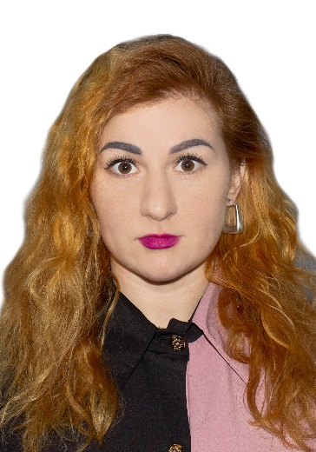
Иванова кристина анатольевна
ДАТА РОЖДЕНИЯ МЕСТО РОЖДЕНИЯ ОБРАЗОВАНИЕ МЕСТО РАБОТЫ ДОЛЖНОСТЬ ПЕДАГОГИЧЕСКИЙ СТАЖ КВАЛИФИКАЦИОННАЯ КАТЕГОРИЯ ПЕДАГОГИЧЕСКОЕ КРЕДО ХОББИ | 16.12.1990 г. Сургут Сургутский государственный педагогический университет МБДОУ №20 «Югорка» педагог-психолог 3 года первая «В нашу жизнь приходит радость, когда у нас есть чем заняться; есть кого любить; и есть на что надеяться». Виктор Франкл книги, природа, музыка
Иванова Кристина Анатольевна является молодым специалистом. За время работы показала себя компетентным, ответственным, доброжелательным, отзывчивым педагогом. Принимает активное участие в общественной жизни образовательного учреждения, а именно является членом группы по реализации муниципального инновационного проекта «От качества условий к качеству результата» по теме: «Использование современных, в том числе инновационных форм и методов взаимодействия дошкольного образовательного учреждения с семьями воспитанников».
За небольшой стаж работы прошла много куров повышения квалификации («Подготовка к школе. Нейропсихологический подход» и др.), реализует все полученные знания в работе с педагогами, детьми и родителями.
В новом учебном году выступила с докладом «Интерактивные формы работы с родителями старших дошкольников, имеющих статус ОВЗ» на ГМО педагогов-психологов. Заняла 2 место во всероссийском дистанционном заочном конкурсе «ВЕКТОРИАДА-2021» в номинации «Методическая разработка». Выступила на окружной конференции с темой: «Психолого-педагогическое сопровождение семьи воспитанников комбинированной группы со статусом ЗПР»
Ввела в работу новое направление – использование метафорических ассоциативных карт с детьми, педагогами и родителями.
Разработала и реализует программы дополнительного образования.
Кристина Анатольевна не останавливается на достигнутом, совершенствует свои знания, методы обучения и воспитания детей, ищет новые пути.

Slide 6
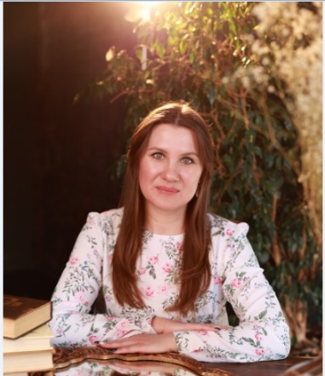
Саитова анна фаильевна
ДАТА РОЖДЕНИЯ МЕСТО РОЖДЕНИЯ ОБРАЗОВАНИЕ МЕСТО РАБОТЫ ДОЛЖНОСТЬ ПЕДАГОГИЧЕСКИЙ СТАЖ КВАЛИФИКАЦИОННАЯ КАТЕГОРИЯ ПЕДАГОГИЧЕСКОЕ КРЕДО ХОББИ | 30.03.1986 Пос. Возжаевка Амурской области Стерлитамакская государственная педагогическая академия МБОУ СОШ № 18 имени В.Я. Алексеева Педагог-психолог 6 лет первая Уметь слышать то, что другие не видят и не чувствуют Вышивка, вязание, нумизматика
Саитова Анна Фаильевна работает педагогом-психологом в 9-11 классах МБОУ СОШ №18 им В.Я. Алексеева с 2020 года. Является руководителем школьной службы медиации (примирения). За время работы в школе зарекомендовала себя как ответственный, творчески работающий, имеющий высокий уровень профессиональных знаний педагог-психолог.
Обучающиеся под руководством Анны Фаильевны неоднократно принимали участие и становились победителями и призерами конкурсов и олимпиад: «Профвикторина», «Знатоки психологии», III олимпиада по медиации среди школ города и тд.
Анна Фаильевна сопровождает работу в классах для обучающихся с задержкой психического развития, с нарушением слуха, успешно проводит индивидуальные коррекционно-развивающие занятия, в том числе с обучающимися на дому, групповые занятия. Эффективно организует взаимодействие педагогических работников и родителей в рамках психолого-психологического сопровождения. С целью качественной подготовки старшеклассников к ГИА педагог разработала программы психологической подготовки к ГИА, снижению стрессоустойчивости в предэкзаменационный период.
Анна Фаильевна в рамках профессиональной деятельности систематически принимает участие в заседаниях «Городского методического объединения педагогов-психологов» («Технологии и педагогические подходы к работе с обучающимися с расстройствами аутистического спектра», «Формы и методы работы с родителями в экзаменационный период». «Организация ранней профессиональной ориентации детей с ограниченными возможностями здоровья», «Методики коррекции и развития высших психических функций у детей с расстройством аутистического спектра»), участвует в родительских собраниях, организовывает мастер-классы для учащихся.
Систематическому повышению профессионального мастерства Анны Фаильевны способствует ее активная деятельность и постоянное самообразование.

Slide 7
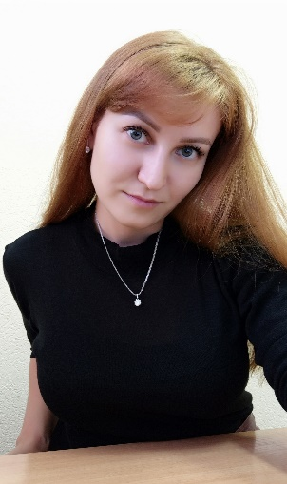
Бакланова светлана Евгеньевна
ДАТА РОЖДЕНИЯ МЕСТО РОЖДЕНИЯ ОБРАЗОВАНИЕ МЕСТО РАБОТЫ ДОЛЖНОСТЬ ПЕДАГОГИЧЕСКИЙ СТАЖ КВАЛИФИКАЦИОННАЯ КАТЕГОРИЯ ПЕДАГОГИЧЕСКОЕ КРЕДО ХОББИ | 06.01.1991 год г. Сургут ГОУ ВПО ХМАО-Югры «Сургутский государственный университет» МБОУ СОШ №5 Педагог – психолог 7 лет Нет »Моя миссия – освещать путь» Путешествия, танцы
Светлана Евгеньевна является руководителем методического объединение ППМС помощи; состоит в психолого – педагогическом консилиуме, совете профилактики, школьной службе медиации.
За период работы в МБОУ СОШ №5 Светлана Евгеньевна имела возможность получить обширный опыт работы по разным направлениям.
Она осуществляла сопровождение несовершеннолетних по профилактике девиантного поведения, в т.ч. суицидального, аддиктивного. Проводила психологическую подготовку выпускников 9,11 классов; помогала учащимся 5, 10 классов в адаптационный период. Проводила диагностические обследования учащихся, направляемых на ТПМПК; сопровождала учащихся и их семьи, попавших в тяжелую жизненную ситуацию и в социально опасное положение. Проводила коррекционно – развивающие занятия с учащимися с ОВЗ, консультировала участников образовательного процесса, занималась профессиональным ориентированием старшеклассников.
Светлана Евгеньевна активно развивает свои профессиональные компетенции. В 2021-2022 учебном году прошла обучение по программе дополнительного профессионального образования: «Танцевальная терапия: теория и практика» и начинает внедрять полученный опыт и знания в свою профессиональную практику.
Так же педагог – психолог активно принимает участие в жизни профсоюза: ежегодно участвует в соревнованиях по плаванию, пулевой стрельбе, туристическом слете. Среди коллег зарекомендовала себя как ответственного работника, надежного товарища, специалиста, обладающего развитой эмпатией, стойкостью и профессиональным опытом.

